Slide 1
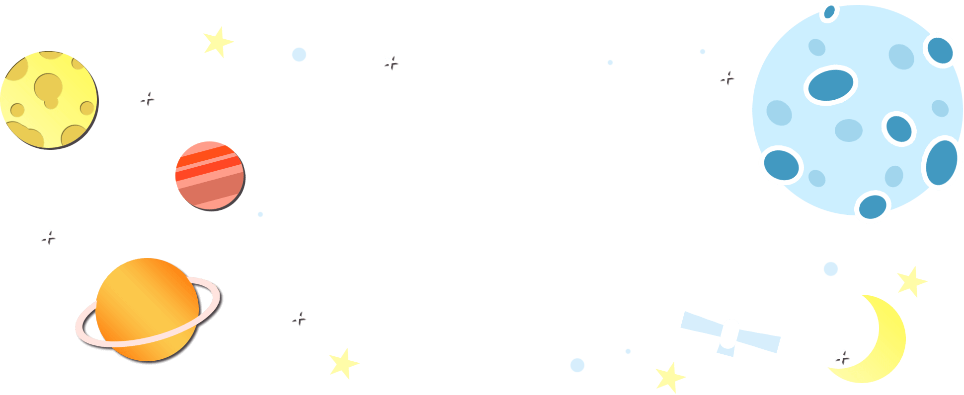


Slide 2


Slide 3
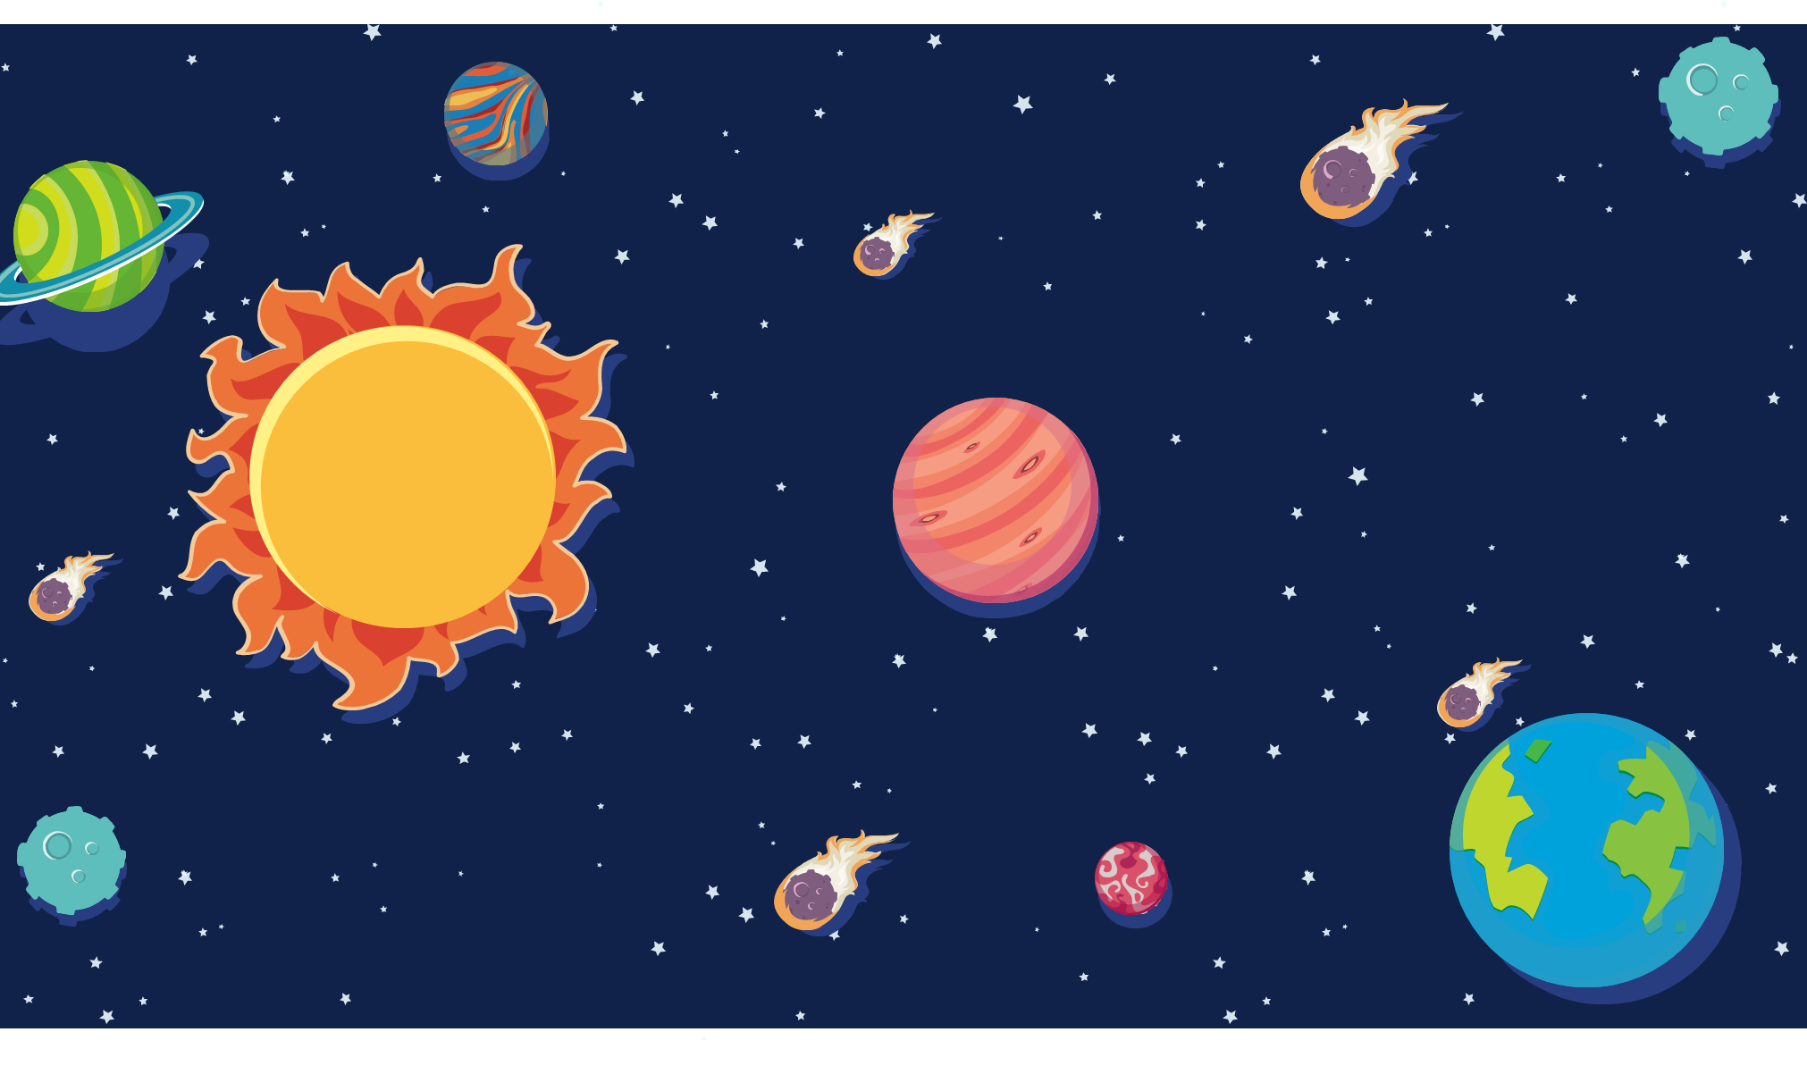


Tưởng tượng em đến một hành tinh ngoài Trái Đất, em sẽ thấy những gì?

Slide 4



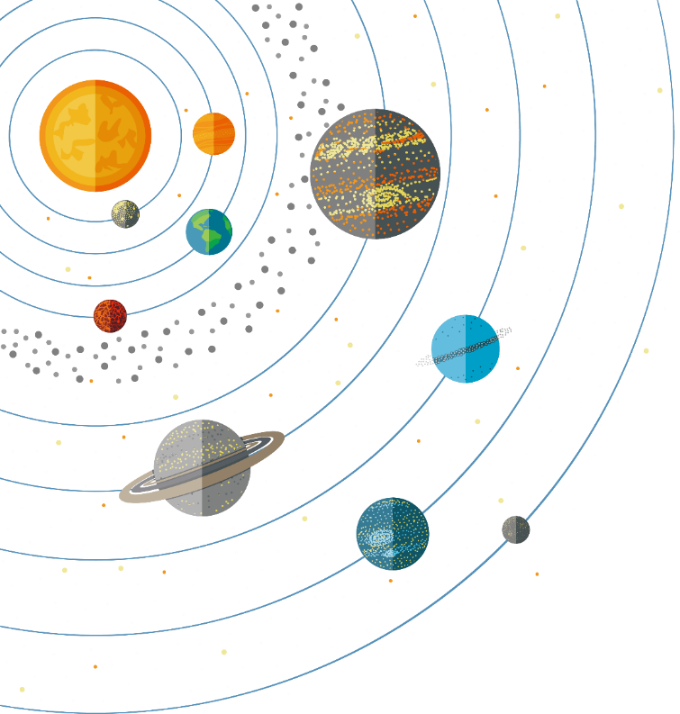

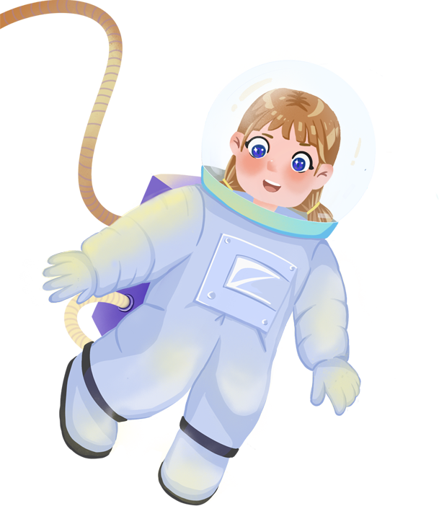


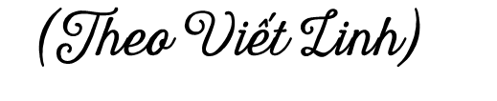

Slide 5


Slide 6

Khi tàu vượt qua hành lang lửa trên hành trình thám hiểm không gian, phía trước tàu bỗng xuất hiện những tia sáng nhấp nháy. Các kim đồng hồ ở buồng lái rối loạn, rồi không nhúc nhích nữa. Tàu buộc phải đáp xuống hành tinh gần nhất.
Cửa tàu hé mở, hai người ăn mặc như sĩ quan bước vào. Họ kiểm tra chúng tôi và vật dụng mang theo. Chăn-bai huých tôi, nói nhỏ:
– Người máy.
Tôi giật mình nhưng chưa nhận ra họ có gì khác thường. Khi họ đưa chúng tôi vào thành phố, tôi quan sát những người xung quanh mới nhận ra sự khác biệt. Da của họ có nhiều màu: hồng, ánh xanh, vàng nghệ hoặc tím,... Vài người kéo cao tay áo, để lộ những cánh tay bằng thép.
– Chắc họ chỉ quen “dời non, lấp biển” – Chăn-bai cười.
Cậu chăm chú nghe máy dịch tự động, lẩm bẩm:
– Mỗi ngày mười giờ, một tuần mười ngày, mỗi tháng mười tuần, một năm mười tháng. Thế là dài hơn hay ngắn hơn ở Trái Đất nhỉ?
Tôi thì mải mê với máy móc dọc đường đi. Tất cả các việc đều do máy làm, từ xây dựng đến cắt tóc, tẩm quất,... Tôi thích nhất những chiếc ô tô vừa chạy vừa bay. Chúng hoạt động theo yêu cầu bằng giọng nói của chủ nhân. Tất nhiên, tôi chẳng ra lệnh được cho xe nào vì không cái nào thuộc sở hữu của tôi.
Cái gì cũng hấp dẫn cho tới khi chúng tôi thấy quá nóng bức. Ở Trái Đất, 30 độ chưa nóng lắm, nhưng ở đây oi bức lạ thường mặc dù có rất nhiều cây. Tôi lại gần một cây đại thụ. Thân to đồ sộ, gốc rễ xù xì, cành lá xanh tươi, nhưng càng lại gần càng nóng ran. Tôi sờ vào thân cây và chợt phát hiện ra đây cũng chỉ là cái máy mang hình cây. Chao ôi, tôi bỗng nhớ Trái Đất của tôi làm sao! Tôi thèm bóng cây râm mát với tiếng chim hót ríu ran làm sao! Bao giờ tôi mới được trở về?
(Theo Viết Linh)

Slide 7


Đoạn 1: Từ đầu đến “hành tinh gần nhất.
Đoạn 2: Tiếp theo cho đến “trái đất nhỉ”.
Đoạn 3: Tiếp theo cho đến “sở hữu của tôi”.
Đoạn 4: Đoạn còn lại

Slide 8


Hành lang lửa
thám hiểm
buồng lái
rối loạn
huých
Dời non
lấp bể
gốc rễ xù xì

Slide 9

Khi họ đưa chúng tôi vào thành phố,/ tôi quan sát những người xung quanh/ mới nhận ra sự khác biệt.//
Mỗi ngày mười giờ,/ một tuần mười ngày,/ mỗi tháng mười tuần,/ một năm mười tháng.//
Ở Trái Đất,/ 30 độ chưa nóng lắm,/ nhưng ở đây oi bức lạ thường/ mặc dù có rất nhiều cây.//

Slide 10
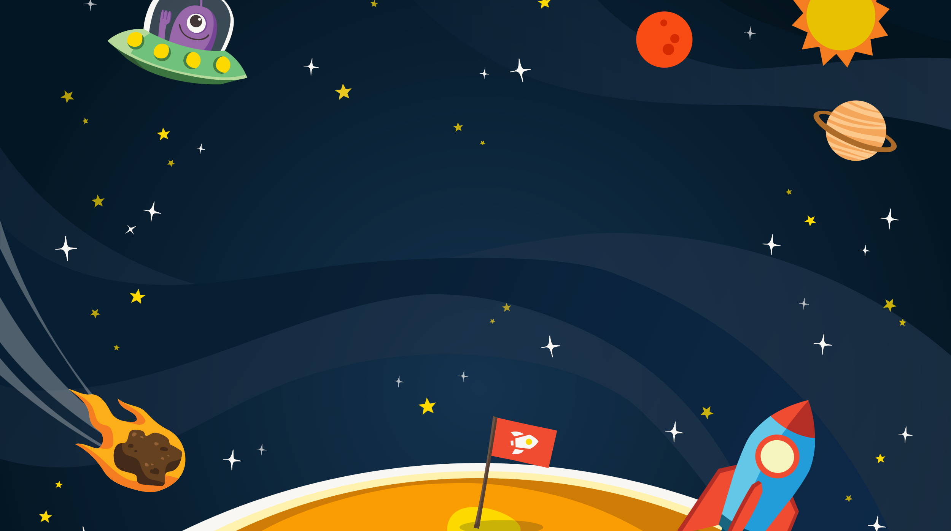

Đáp xuống: hạ xuống và dừng lại
Notes:
GV click vào số để di chuyển tiếp đến mục tiếp theo

Slide 11
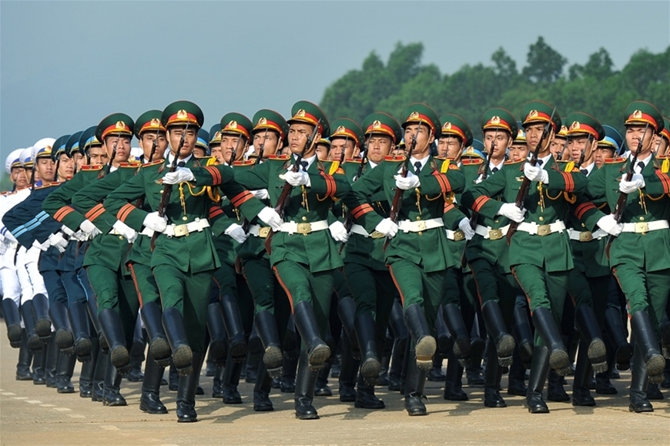
Sĩ quan: cán bộ thuộc lực lượng vũ trang (quân đội, cảnh sát, công an) của một quốc gia.
Notes:
GV click vào số để di chuyển tiếp đến mục tiếp theo

Slide 12
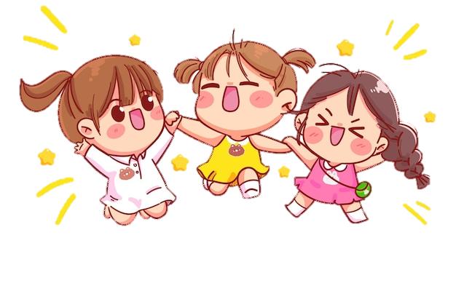




Luyện đọc trong nhóm
Tiêu chí
đánh giá
Yêu cầu
Phân công đọc theo đoạn.
Tất cả thành viên đều đọc.
Giải nghĩa từ cùng nhau.

Slide 13

Luyện đọc trước lớp
Tiêu chí
đánh giá

Slide 14


Slide 15


Mỗi chiếc chuông tương ứng với một câu hỏi tìm hiểu bài. Mời các bạn chọn!
RUNG CHUÔNG VÀNG
RUNG CHUÔNG VÀNG
3
1
2
4
5

Slide 16

Tìm chi tiết cho biết lí do con tàu phải hạ cánh xuống hành tinh gần nhất.
1
Chi tiết con tàu đang vượt qua hành lang lửa trên hành trình thám hiểm không gian, phía trước tàu bỗng xuất hiện những tia sáng nhấp nháy. Các kim đồng hồ ở buồng lái rối loạn, rồi không nhúc nhích nữa. Tàu buộc phải đáp xuống hành tinh gần nhất.
Notes:
Bấm trái tim để quay về

Slide 17
Hai nhà du hành phát hiện ra những điều gì đặc biệt ở hành tinh đó?
2
Con người: là người máy, có vẻ ngoài rất đặc biệt (da có nhiều màu, tay làm bằng thép).
+ Cách tính thời gian: mỗi ngày mười giờ, mỗi tuần mười ngày, mỗi tháng mười tuần, một năm mười tháng.
+ Máy móc: dọc đường toàn là máy móc làm việc; ô tô vừa chạy vừa bay và hoạt động theo yêu cầu bằng giọng nói của chủ nhân.
Notes:
Bấm trái tim để quay về

Slide 18
Vì sao nhân vật "tôi" cảm thấy nhớ Trái Đất?
3
Nhân vật “tôi” nhận ra trên hành tinh lạ này không có sự sống bình thường, mà tất cả chỉ là những đồ mô phỏng.
Trên hành tinh này không có con người thật, chỉ có người máy. Không có cây cối thật, sinh vật thật, mà chỉ có máy móc mô phỏng. Điều đó khác xa với Trái Đất, nơi có sự sống tự nhiên, nơi có con người, có động vật, có cây cối,... và bao nhiêu tình cảm, cảm xúc được tạo ra từ sự sống tự nhiên đó.
Notes:
Bấm trái tim để quay về

Slide 19
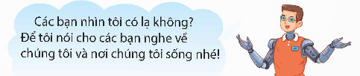
Đóng vai một người máy trên hành tinh lạ, giới thiệu về hành tinh đó
4
Xin chào các bạn! Chào mừng các bạn đến với hành tinh người máy. Nơi đây của chúng tôi chỉ toàn là những cỗ máy hoạt động không kể đêm ngày, chúng tự sửa chữa và tự nâng cấp để có thể không bao giờ hỏng hóc. Tôi cũng là một người máy! Bản thân tôi cũng có suy nghĩ, có cảm xúc, có tình cảm như con người. Tuy nhiên, khi Trái Đất không còn đủ chỗ sinh tồn, chúng tôi phải tự nghiên cứu ra một thế giới để tồn tại mà không có oxi, không khí và nước sạch. Các bạn hãy trân trọng cuộc sống hiện tại của mình, với những vật sống quanh bạn hàng ngày nhé.
Notes:
Bấm trái tim để quay về

Slide 20
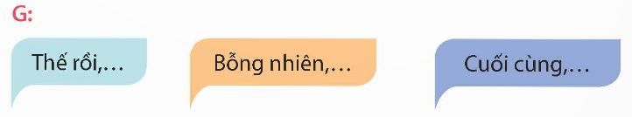
Kể tiếp phần kết thúc cho câu chuyện
5
Bỗng nhiên, loè sáng trước mặt tôi là một vị thần, ngài ta hỏi: “Hỡi con người, người đã hiểu vai trò của môi trường, thiên nhiên xanh chưa? Liệu có còn dám phá hoại cây rừng, thải ra không khí thật nhiều CO2 nữa không?”. Tôi choáng ngợp và bừng tỉnh: “Đúng rồi! Đây là tương lai của loài người khi không còn không khí sạch, mọi thứ ô nhiễm, cây xanh không còn, buộc con người phải tiến hoá lên một hình hài mới”. Tôi tự nhủ lòng mình và những người thân yêu sẽ bảo vệ Trái Đất, làm địa cầu ngày một thêm xanh.

Slide 21






Bài đọc kể lại một trải nghiệm đáng nhớ của hai nhà du hành. Họ lạc vào một hành tinh kì lạ: con người toàn là người máy, máy móc làm việc thay con người, cách tính thời gian khác biệt,... Ở một nơi xa lạ, họ càng thấm thía nỗi nhớ quê nhà - Trái Đất.

Slide 22


Slide 23


1
Tìm trong và ngoài bài đọc những từ ngữ chỉ sự vật trong vũ trụ.
M: sao Kim,...
开头
hành tinh, sao, thiên hà, Mặt Trời, Sao Thuỷ, Sao Kim, Sao Hoả, Trái Đất, Sao Mộc, Sao Thổ, Sao Thiên Vương, Sao Hải Vương, Mặt Trăng,...

Slide 24
2
Tìm các đại từ trong đoạn dưới đây và cho biết mỗi đại từ đó dùng để xưng hô hay để thay thế.
开头
Tôi thích nhất những chiếc ô tô vừa chạy vừa bay. Chúng hoạt động theo yêu cầu bằng giọng nói của chủ nhân.
Đại từ tôi, chúng. Tôi dùng để xưng hô, chúng dùng để thay thế.

Slide 25
3
Viết tiếp câu dưới đây, trong đó có sử dụng đại từ thay thế.
开头
Tôi lại gần một cây đại thụ.
Tôi lại gần một cây đại thụ. Tuổi của nó còn lớn hơn tôi chắc tới sáu, bảy lần.
Tôi lại gần một cây đại thụ. Thân của nó to tới mức phải tầm 5 người lớn nối tay nhau mới ôm xuể.
Tôi lại gần một cây đại thụ. Tán của nó như một chiếc ô khổng lồ sừng sững một góc sân trường.

Slide 26
